Slide 1
МЕТОДИЧЕСКИЙ СБОР 2 Обеспечение учебно-методических условий реализации обновлённых ФГОС
3 ноября 2023

Slide 2
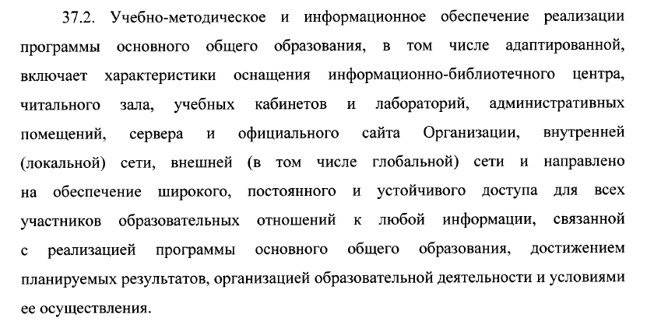
Условия реализации основной образовательной программы

Slide 3
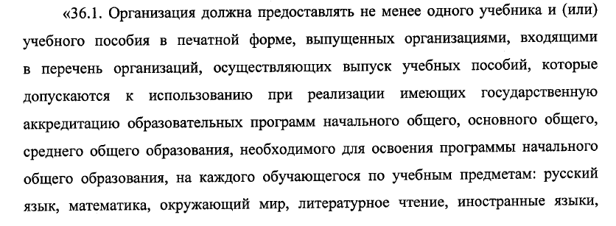
Условия реализации основной образовательной программы

Slide 4
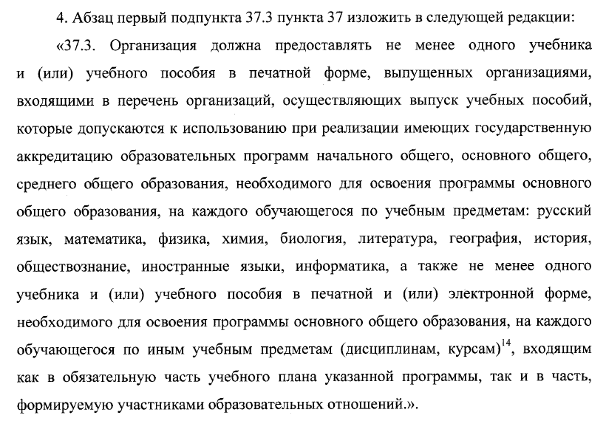
Условия реализации основной образовательной программы

Slide 5
Условия реализации основной образовательной программы

Slide 6
Обеспеченность учебниками в 2023-2024 учебном году
Приобретено 326 608 экземпляров учебников и учебных пособий на сумму 218 034 022 руб.
Из них 106 934 экземпляров учебников для 1-х классов на сумму 48 373 206 руб.; 71 873 экземпляров учебников 5-х классов на сумму 49 458 618 руб.
+ более 17 млн – новая школа в Благовещенске, + более 11 млн. – новая школа в Свободном, + более 3 млн – учебники по истории для 11 классов.
Учебники 1-х классов не заказали 23 школы; учебники 5-х классов не заказали 18 школ.

Slide 7
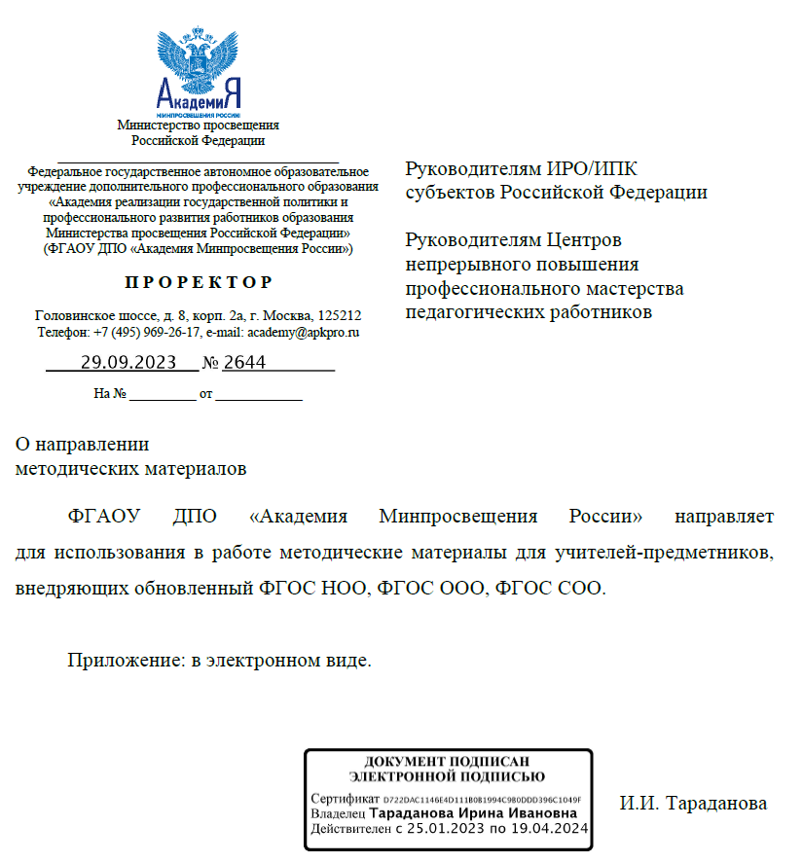
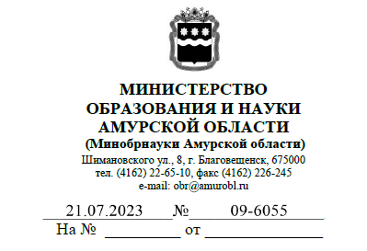
Методические материалы для учителей-предметников
https://apkpro.ru/fmc/
Инструктивно-методическое письмо
об организации применения федеральных государственных образовательных стандартов начального общего, основного общего, среднего общего образования, федеральных основных общеобразовательных программ и федеральных рабочих программ по учебным предметам в общеобразовательных организациях Амурской области в 2023-2024 уч. г.

Slide 8
Актуальные вопросы
Вопрос | Ответ
Какие учебники следует приобретать в первую очередь? | В первую очередь следует приобретать учебники, с закончившимся сроком эксплуатации. В следующем учебном году следует заменить все учебники 2-х, 6-х, 10-11 кл. + История и Обществознание (7 класс), + Алгебра, Геометрия, Информатика, Физика, Химия (8 кл.), + Вероятность и статистика (7-9 кл., 10-11 кл.)
Какие учебники использовать для преподавания предмета на углублённом уровне? | ФПУ 2022 года не содержит перечень учебников для преподавания на углублённом уровне. Пока следует использовать учебники базового уровня и другие учебные пособия
Следует ли менять учебники для детей с ОВЗ? | Замена учебников для детей с ОВЗ осуществляется также в соответствии со сроками эксплуатации.
Как работать в условиях отсутствия учебников, соответствующих обновлённым ФГОС? | Учитель должен руководствоваться ФРП! Следует заранее проанализировать несоответствия между программой и учебником. На заседаниях МО согласовать действия, обменяться идеями и материалами.

Slide 9
План методического сопровождения реализации ФГОС
№ | Мероприятие | Сроки | Форма | Участники
1 | Курсы повышения квалификации | 24-25.09.2023 | Очная | Кураторы ФГОС
2 | Стажировка | 26-28.03.2024 | Очная | ММС, руководители ОО
3 | Форум «Инверсия взаимодействия» | Ноябрь 2023 | Очная | Молодые педагоги + наставники
4 | Методические сборы | 1 раз в месяц | Дистанционная, онлайн | ММС
5 | Дни открытых дверей | Февраль 2024 | Очная, на местах | Участники образовательных отношений
5 | Открытое заседание МС | 15.12. 2023 | Очная с ДОТ | Белогорский МО, ММС
6 | Конкурс муниципальных методических служб | Март-май 2024 | Заочная | ММС
7 | Мониторинг реализации ФГОС | Сентябрь 2023 Июнь 2024 | Заочная | Образовательные организации
8 | Подготовка к публикации четвёртого информационно-методического бюллетеня «Реализация ФГОС в школах Амурской области» | Май 2024 | Публикация | Педагогические работники

Slide 10
Желаем успехов!

